Slide 1
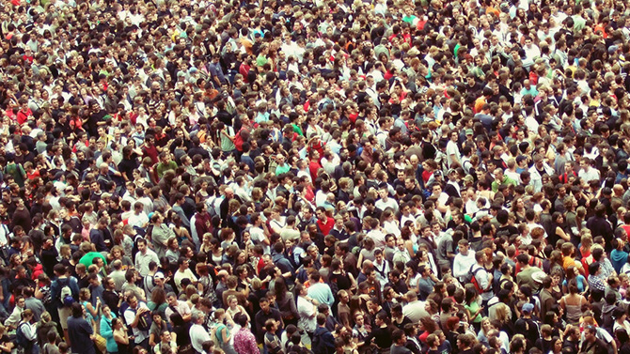





COMO
SARDINAS
EN LATA

Slide 2

El mundo entero sabe que China es uno de lo países más poblados, pero una cosa es observar una estadística y otra cosa diferente realmente es detenerse a mirar sus espacios urbanos llenos de millones de personas. Estas asombrosas imágenes te mostrarán lo que es la vida cotidiana en una nación de más de mil millones de personas:
China ha sido el país más poblado del mundo durante milenios. Su población ahora es de casi 1.400 millones de personas.

Slide 3

COMO SARDINAS EN LATA

Slide 4
Desde playas repletas de sombrillas hasta embotellamientos vehiculares que duran 6 horas, la sobre-población de China ha desencadenado efectos ambientales irreversibles. Con más de 1.3 billones de personas, es el país con mayor población del mundo.
El ascenso de los indices de natalidad en China se deben a diversos factores, siendo el crecimiento económico y el vertiginoso desarrollo tecnológico los principales.
A su vez, esto ha ocasionado daños en el ambiente altamente preocupantes. Los grandes proyectos mobiliarios y la constante explotación de materia prima, ha colocado al gigante asiático como el mayor emisor de gases de efecto invernadero.
En estas increíbles fotografías podrás apreciar esta realidad. En una de ellas se encuentran algunas avenidas y autopistas al tope de automóviles, en otra un salón de clases que alberga más de 100 niños a la vez. Esperemos disfrutes de esta galería:

Slide 6
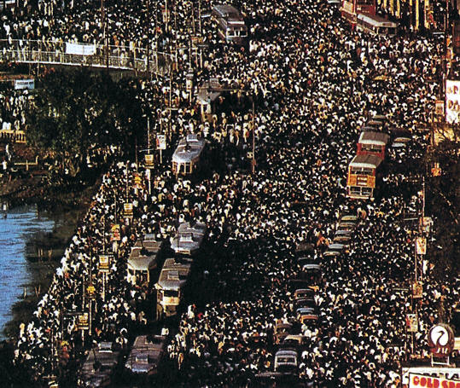

Slide 7
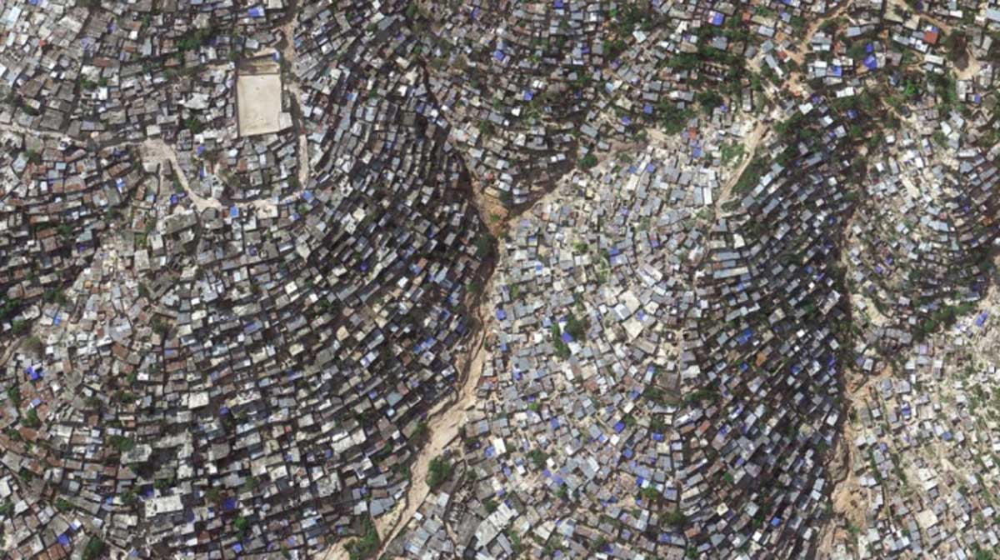
CHABOLAS

Slide 8
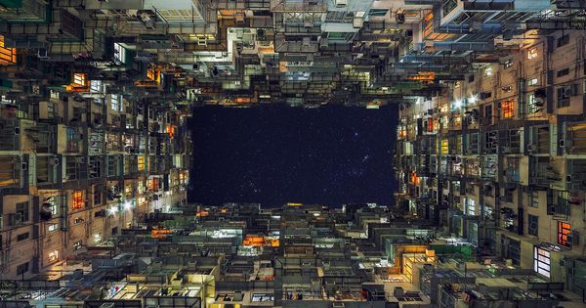
Patio de luces

Slide 9
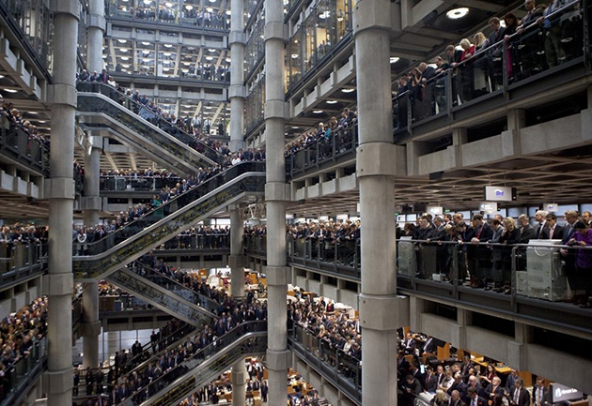
GALERIAS

Slide 10
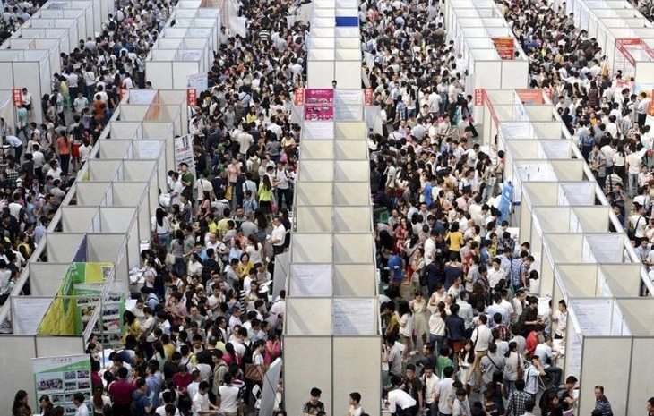
STANDS

Slide 11
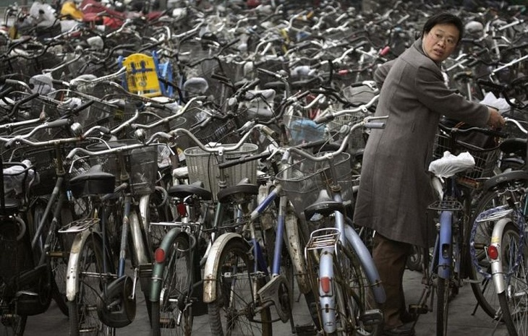
Hay 430 millones de bicicletas en China. Son parte del mayor movimiento de movilidad individual en toda la historia humana.

Slide 12
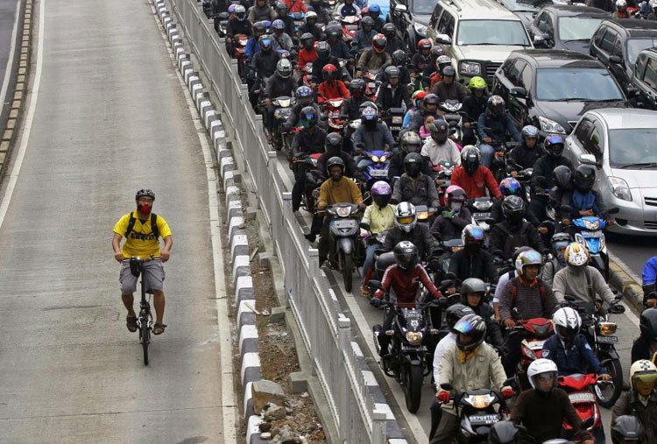

Slide 13
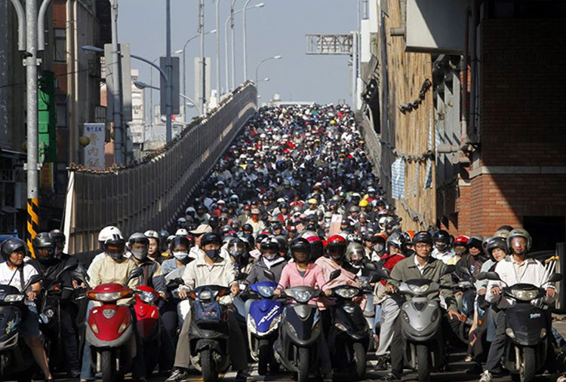

Slide 14
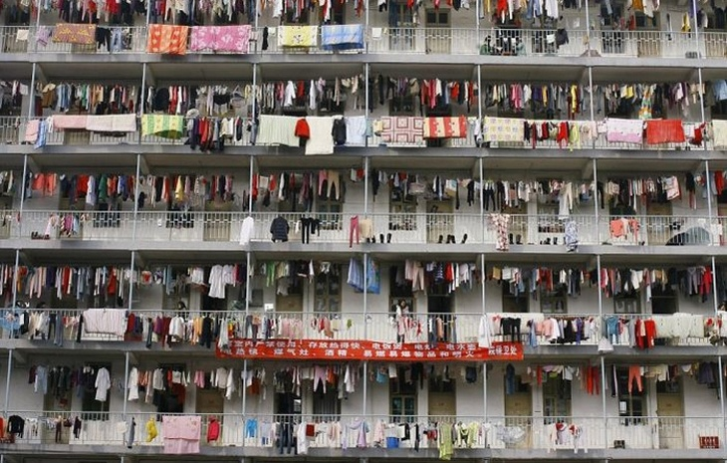
Las tres ciudades más grandes del país por población urbana son Shanghai, Pekín y Guangzhou, que albergan a más de 20 millones de personas.

Slide 15
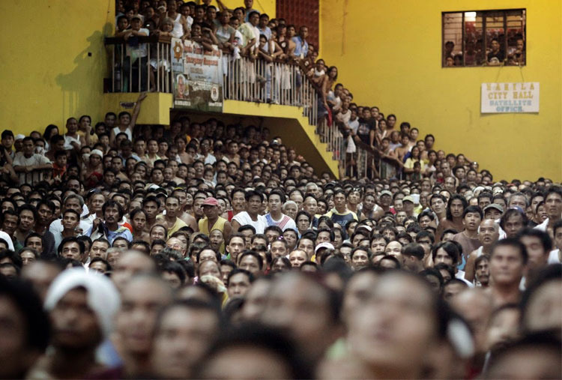

Slide 16

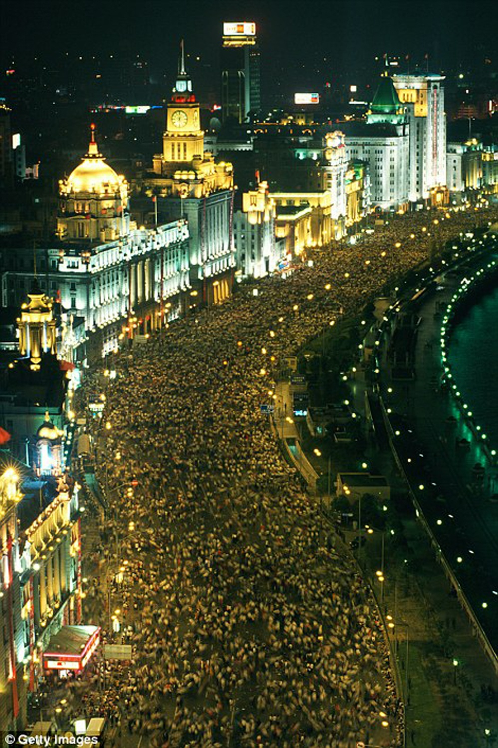

Slide 17
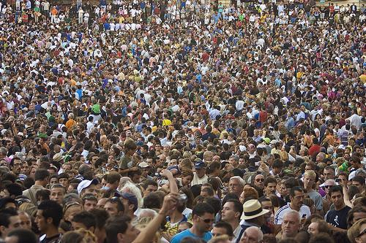

Slide 18
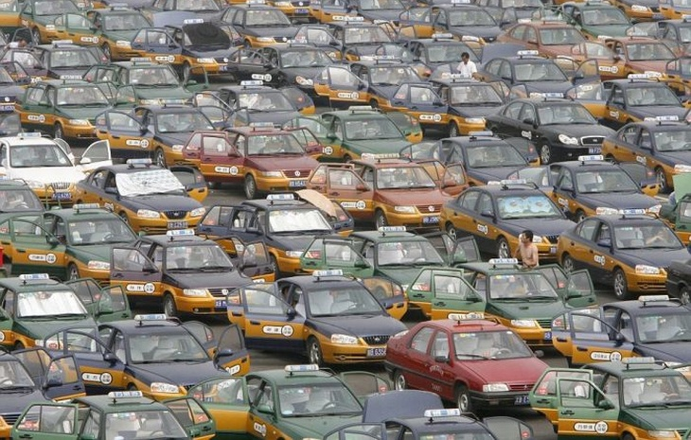
Había 1.4 millones de taxis en China a finales de 2015.

Slide 19
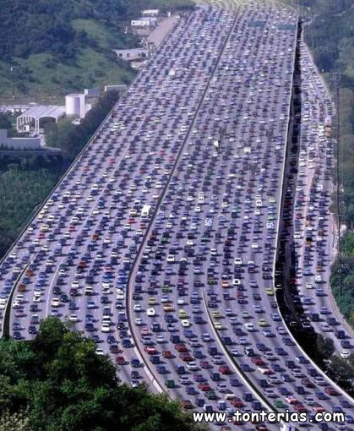

Slide 20
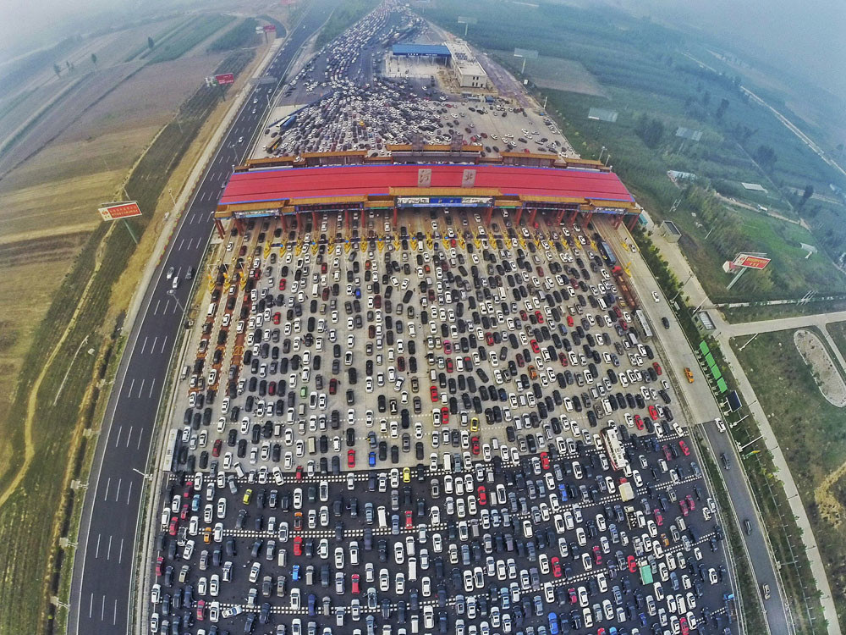

Slide 21
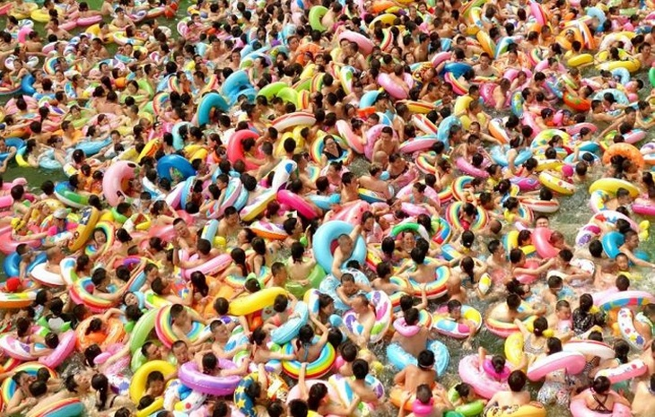
Esta piscina, en la provincia de Sichuan, fue visitada por más de 15 millón de personas durante el verano de 2015.

Slide 22
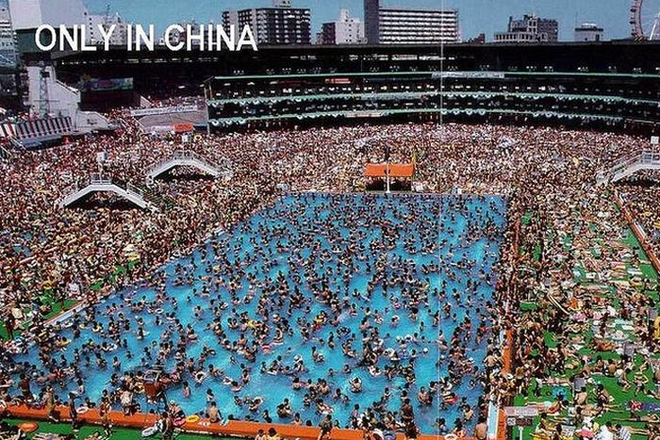

Slide 23
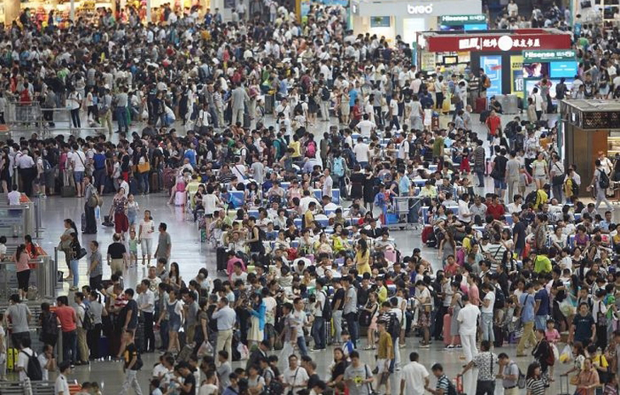
Más del 10% de los pasajeros aéreos globales transportados en 2015 viajaban hacia o desde China

Slide 24
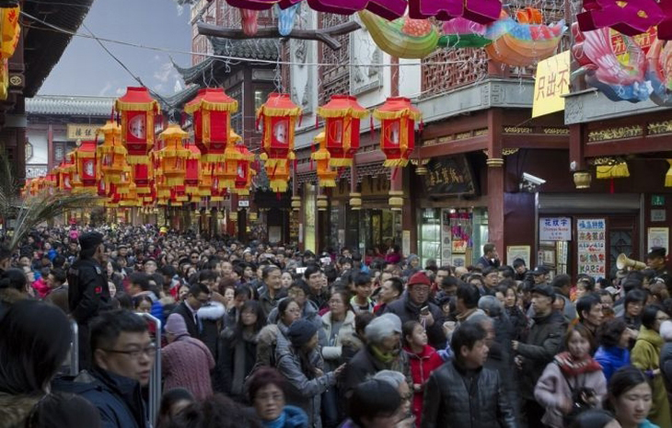
Este festival de lámparas de un mes, celebrado en el jardín de Yuyuan de Shanghai, es atendido por muchos miles de personas cada año.

Slide 25
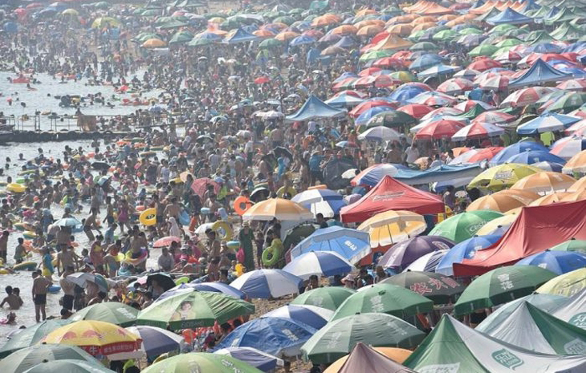
Las sombrillas se apoderan de las orillas de Dalian, un puerto marítimo en la provincia de Liaoning.

Slide 26
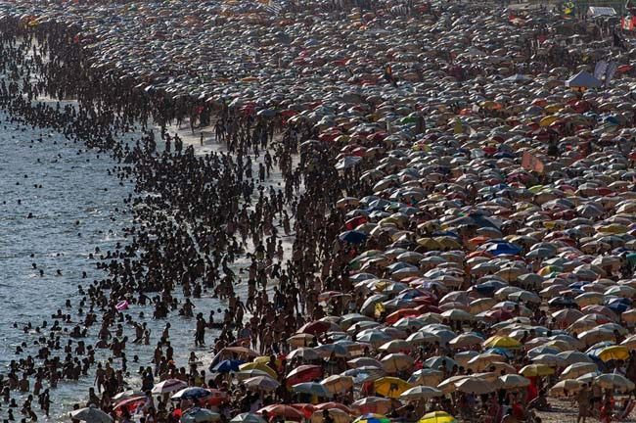

Slide 27
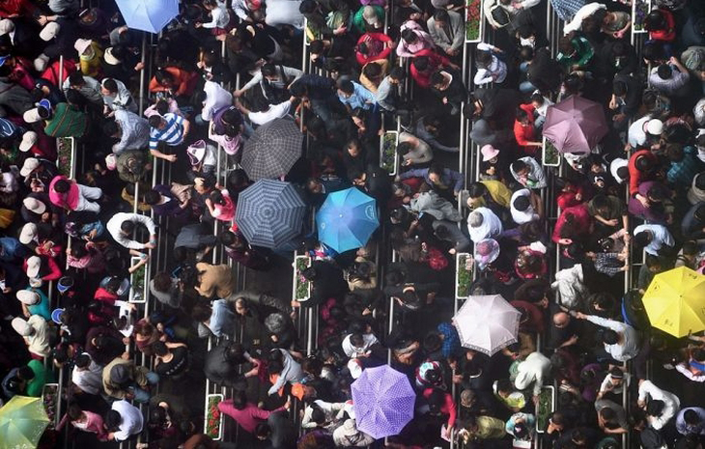
La gente se refugia en un día lluvioso en la Expo Mundial de Shanghai 2010, a la que asistieron más de 73 millones de personas.

Slide 28
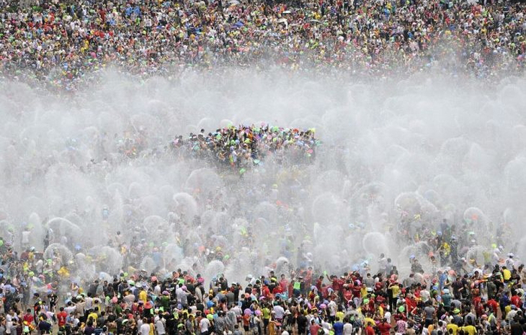
Festival anual de salpicaduras de agua, celebrado en la provincia de Yunnan, es una ceremonia importante para más de un millón de personas de la etnia Dai.

Slide 29
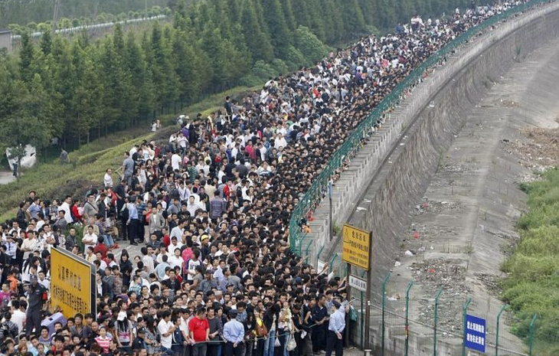
Las muchedumbres alinean las orillas del río de Qiantang para presenciar el agujero de marea más grande del mundo, que puede alcanzar hasta 9 metros de altura.

Slide 30
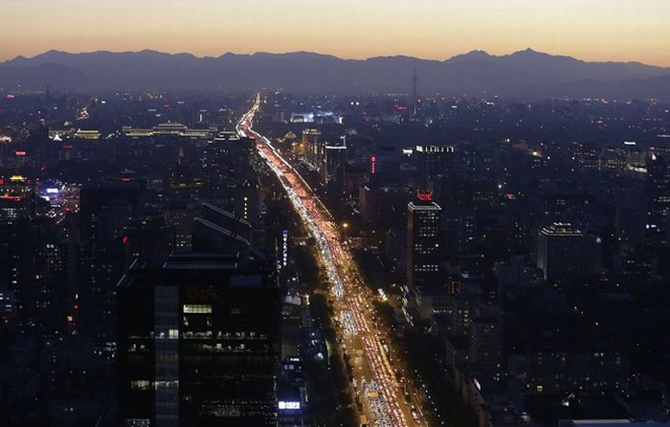
Más de 24 millones de automóviles fueron fabricados en China el año pasado.

Slide 31
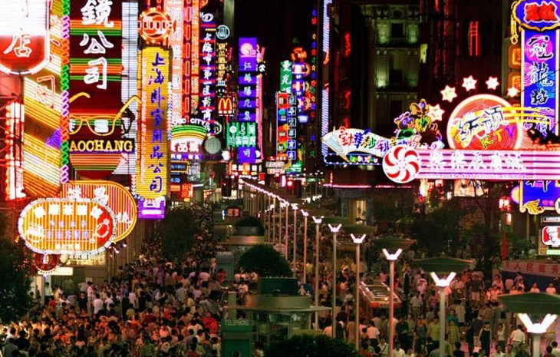
La calle Nanjing de 3,4 millas de Shanghái es el distrito comercial más largo del mundo. Es visitado por más de 1 millón de personas cada día.

Slide 32
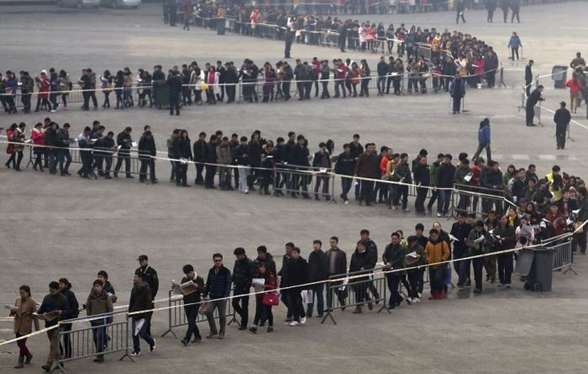
Esta feria de trabajo, que se celebró en Zhengzhou en 2015, contó con la asistencia de más de 50.000 personas.

Slide 33
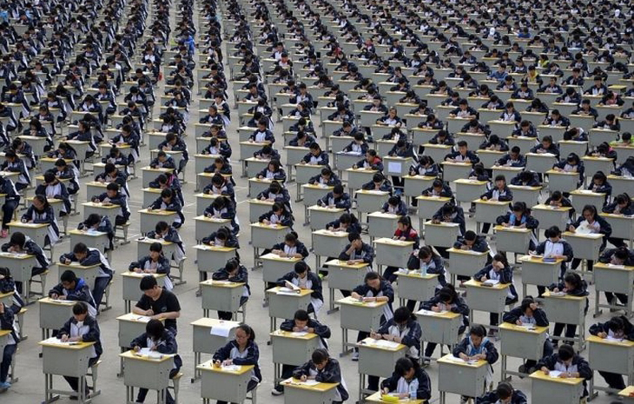
Más de 1.700 estudiantes se examinaron en una escuela en Yichuan, provincia de Shaanxi, en 2015. Se llevó a cabo en el patio de recreo al aire libre de la escuela debido a la falta de espacio interior.

Slide 34
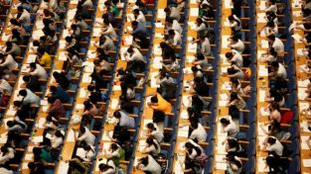

Slide 35
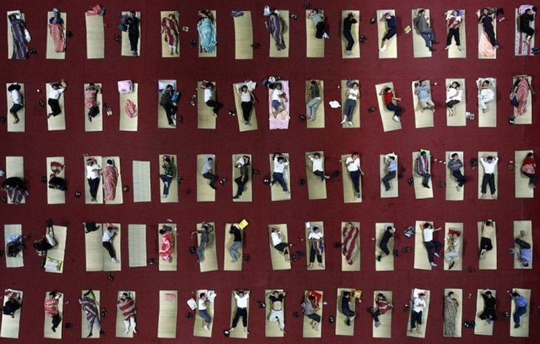
Los estudiantes escapan del calor del verano durmiendo en esterillas en un gimnasio universitario en Wuhan, provincia de Hubei.

Slide 36
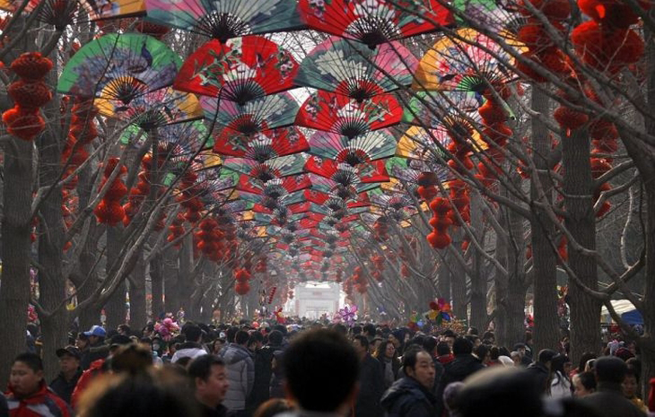
El año Nuevo Chino es celebrado por más de mil millones de personas en todo el mundo cada año.

Slide 37

Esto es lo que sucedió cuando un complejo residencial se puso a la venta en la ciudad de Hangzhou.

Slide 38


Hoy es miércoles, 05 de abril de 2017
Ahora mismo son las 19:48 horas.
UN FUERTE
ABRAZO,
QUE TENGAS
UN BUEN DIA

Slide 39







¿Te ha gustado?
Puedes ver más entrando
Aquí
Además puedes recibir powerpoints en tu correo electrónico suscribiéndote aquí:

